Slide 1
Конференция
«XXIV открытая конференция "Соединяя поколения: помни о прошлом, живи настоящим, думай о будущем»
Формирование у дошкольников ценностного отношения к историческому наследию. Преемственность поколений
25.03.2025

Slide 2
«Купцы-промышленники города Рыбинска-гордость нашей истории»

Slide 3
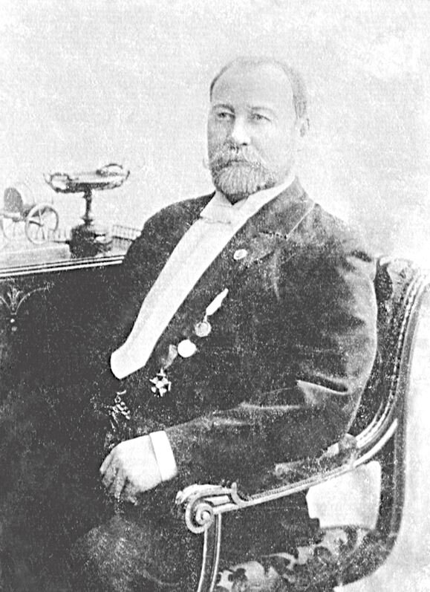
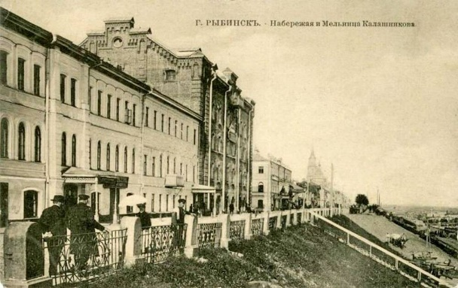
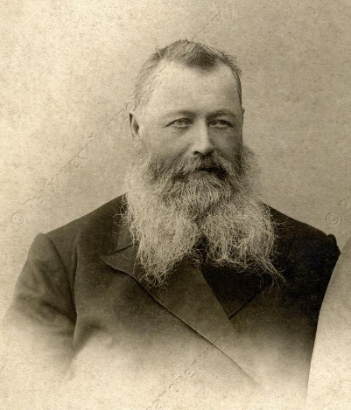
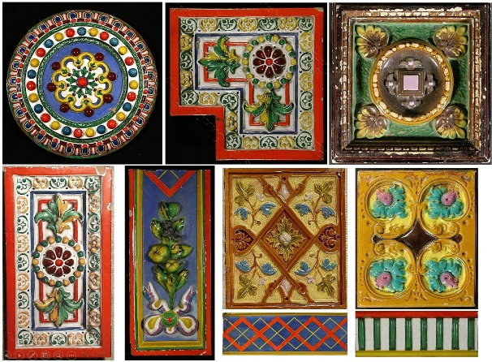
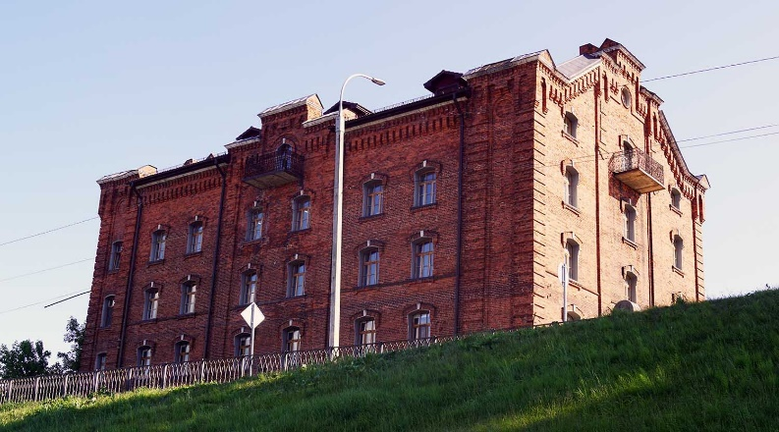
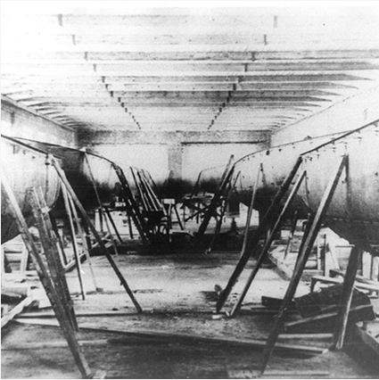
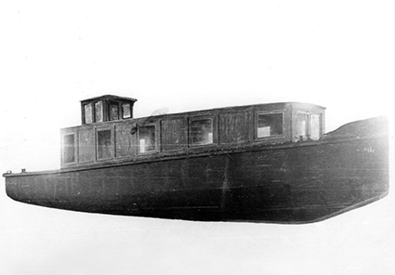
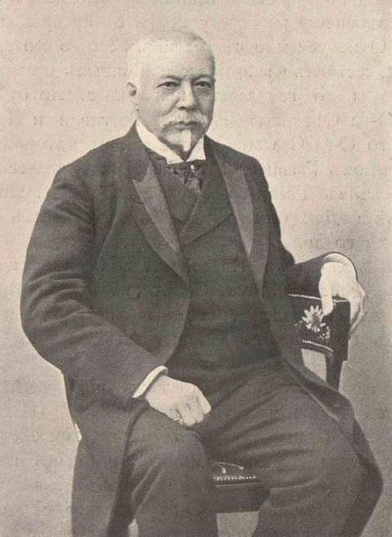
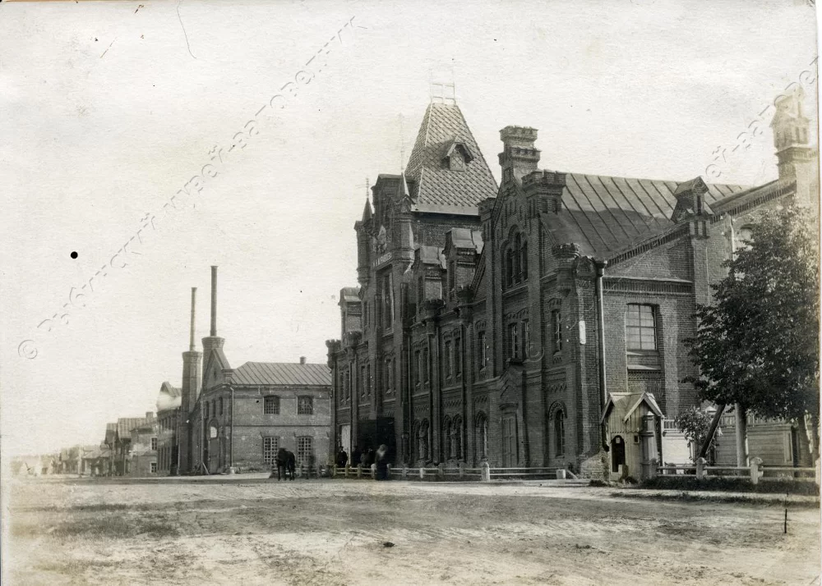
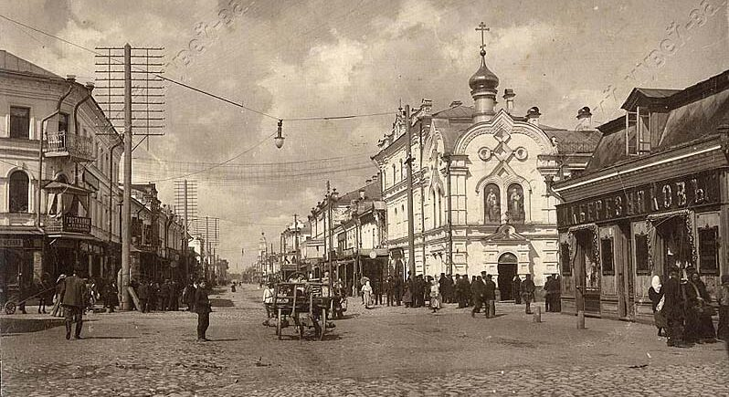
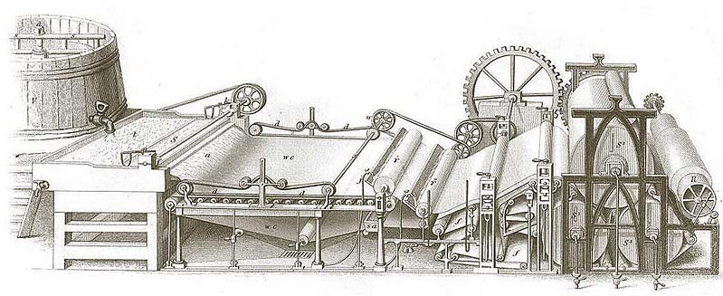
«Купцы-промышленники города Рыбинска-гордость нашей истории»
Василий Алексеевич Аксёнов
Ефрем Степанович Калашников
Михаил Иванович Журавлёв
Иван Кузьмич Березняков
Бумажная фабрика

Slide 4
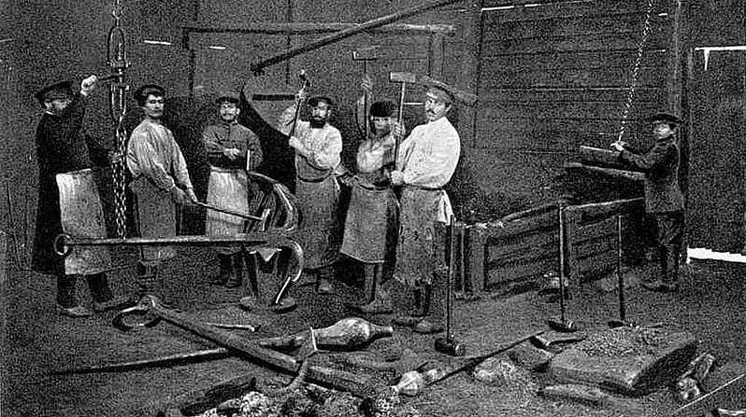
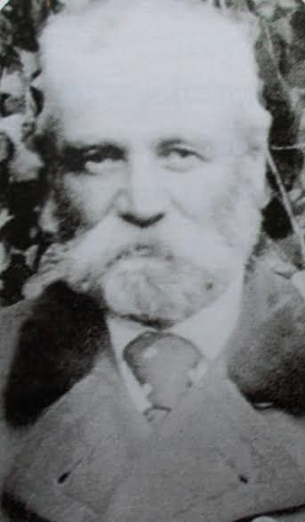
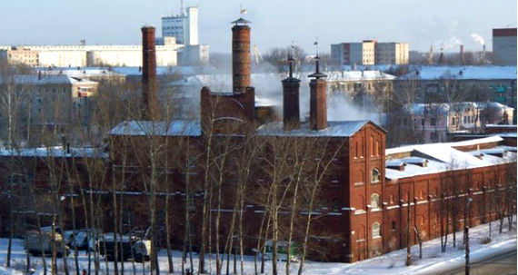
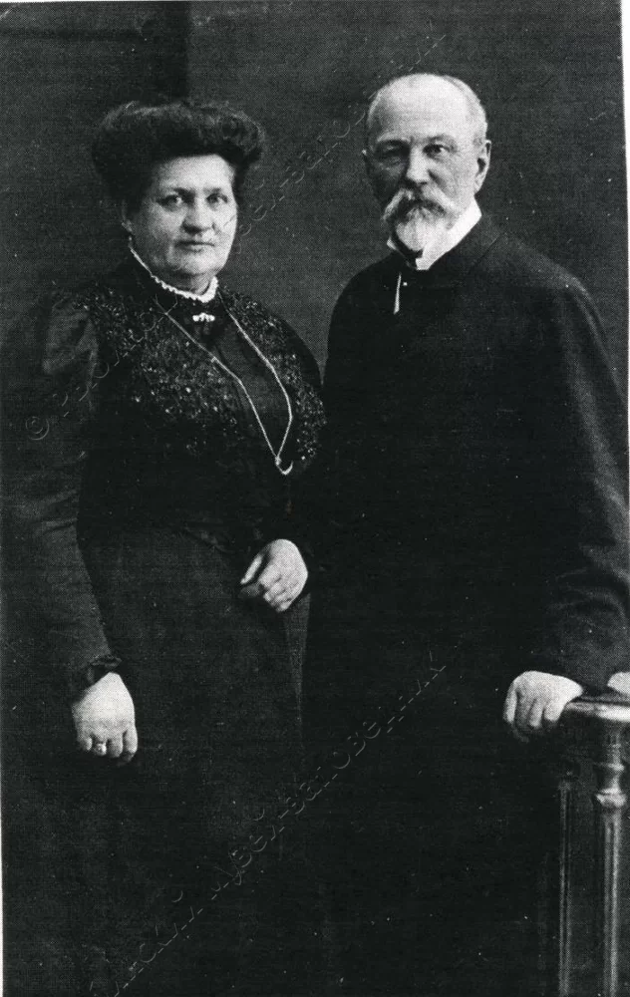
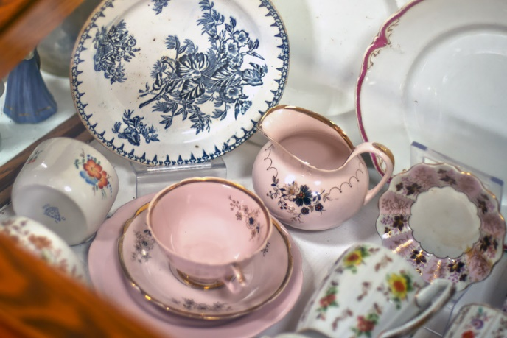
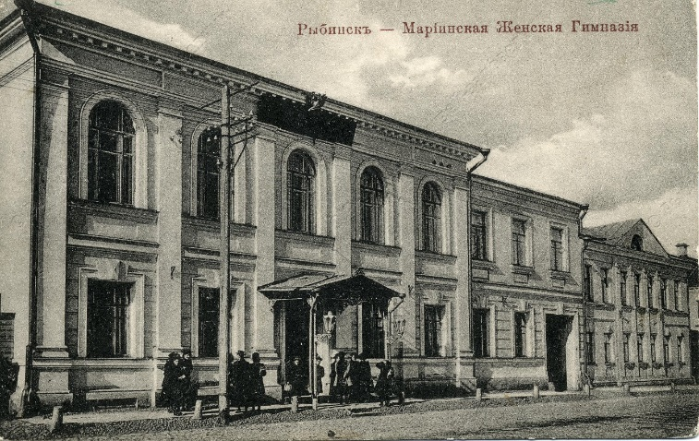
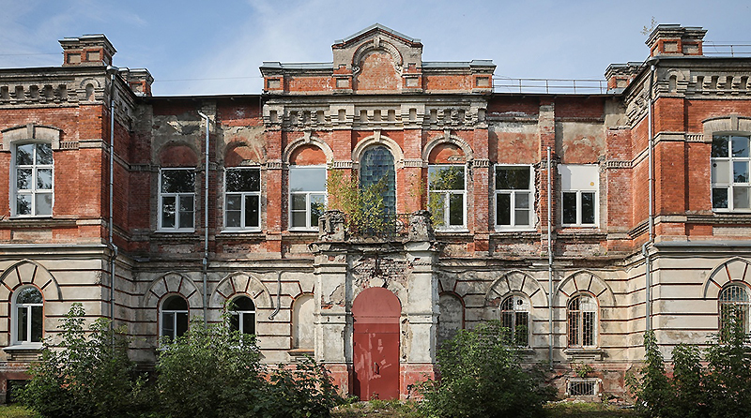
«Купцы-промышленники города Рыбинска-гордость нашей истории»
Завод «Гвоздь» Капитона Головкина
Купец Иван Иванович Дурдин
Купец Павел Андреевич Никитин
Женская Мариинская гимназия
Городское училище им. Василия Александровича Карякина

Slide 5
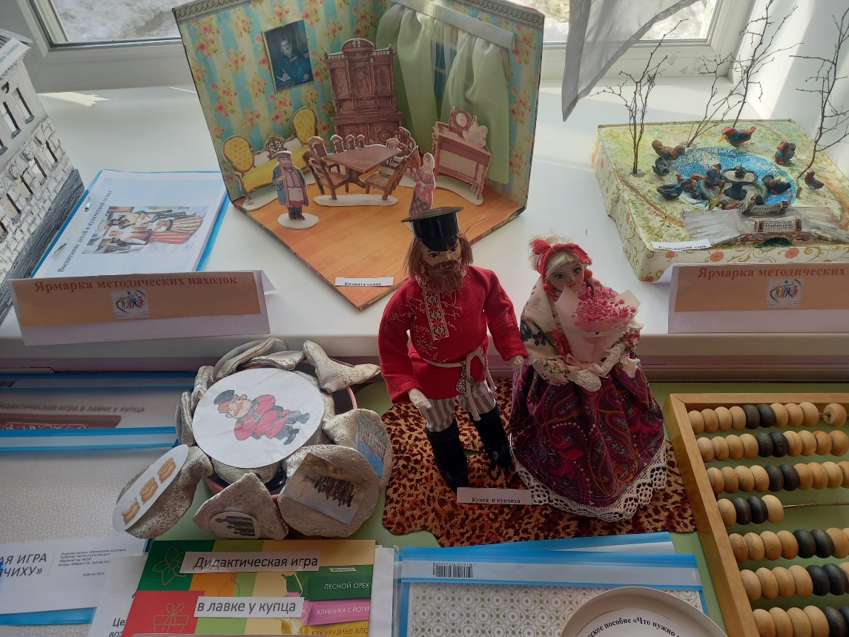
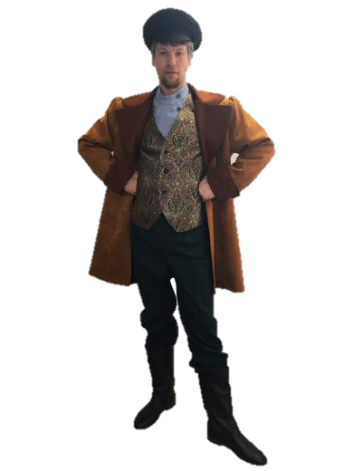
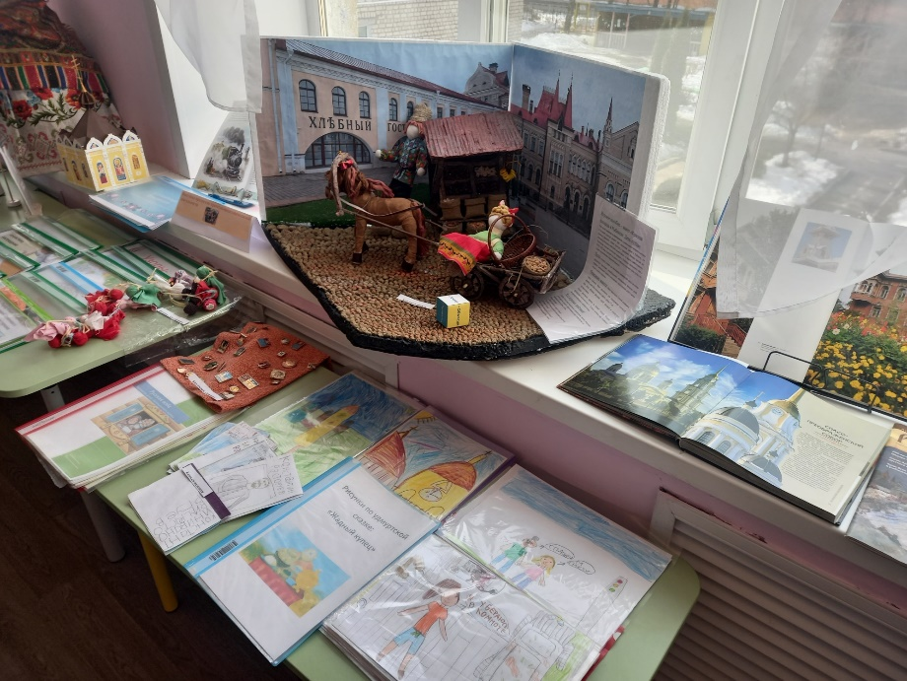
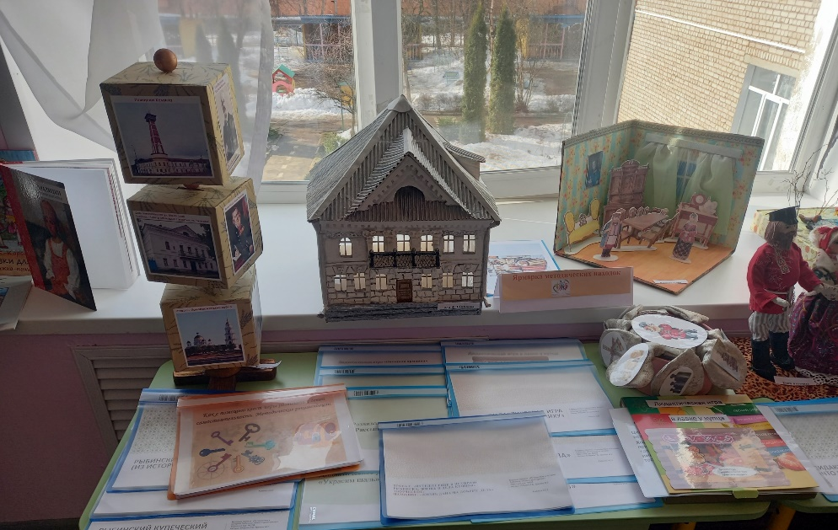
«Купцы-промышленники города Рыбинска-гордость нашей истории»

Slide 6
Муниципальное дошкольное образовательное учреждение
детский сад № 104
Адрес: 152934, Ярославская обл., г. Рыбинск, ул. Радищева, д.54
E-mail: dou104.rybinsk@yarregion.ru
Сайт: http://dou104.rybadm.ru/
Телефон (факс): 8(4855) 22-23-59

